Slide 1
A MORTE É UM PONTO E VIRGULA, não um ponto final !

Slide 2
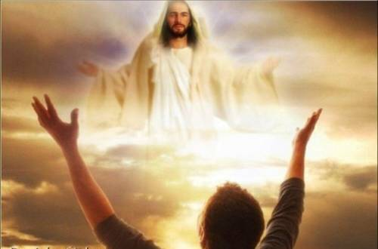

Slide 3
"Esta carta não quer converter você a nenhuma religião. É que, ao visitar um cemitério, sei o que você procura.
É verdade, existe um vazio dentro do seu coração, deixado pela pessoa querida que foi embora. A lembrança do rosto imóvel, do caixão, do velório, do enterro, eu sei, são recorda­ções doloridas.
As lágrimas que caem pelo seu rosto são as testemunhas dessa dor que parece impossível curar.
Pode ter certeza: a pessoa que você pensa que está morta na verdade está viva. Viva e sabendo o que acontece. Ela, inclusive, deve estar agora desejando que você esteja preparado, sabendo como é a vida depois da morte, para que, quando chegar a sua hora, você também seja feliz.
Sim, porque é preciso viver bem, para morrer bem. Não importa que religião você tenha.

Slide 4
A vida não termina com a morte, mas é transformada por ela. Eles, os nossos mortos, estão vivos. Morrer é só sair do corpo, é mudar de plano, como alguém que se transferisse de uma cidade para outra, sem que isso altere a pessoa em si.
Depois que se morre, vive-se com um novo corpo: o corpo espiritual, feito de uma espécie de energia que obedece ao comando do pensamento. Por isso, no mundo dos espíri­tos, somos o que pensamos. Quem é equilibrado aqui, será equilibrado lá.
E daqui, do mundo físico, através do pensamento, nos comunicamos com as pessoas queridas que partiram antes de nós. Todo pensamento de an­gústia, de tristeza, pode atingi-las, causando mais tristeza, mais aflição. Mas, também, tudo o que pensarmos e fizermos de bom, em nome delas, as tornará felizes.

Slide 5
Portanto, nessa visita ao cemitério, pense positivo. Envie pensamento de paz, de amor, de alegria, para o seu ente querido. Ajude aos outros em nome dele. Reze, de acordo com a sua religião, pedindo a Deus em favor dessa pessoa pois, pelo pensamento, ela estará recebendo as nossas energias espirituais positivas.
Por fim, viva mantendo a consciência tranqüila. Nunca prejudique a ninguém e faça aos outros o bem que puder, mesmo que lhe custe sacrifício. Porque vivendo assim você também será feliz, quando deixar o seu corpo de carne, para se encontrar com as pes­soas queridas que partiram antes de você."

Slide 6
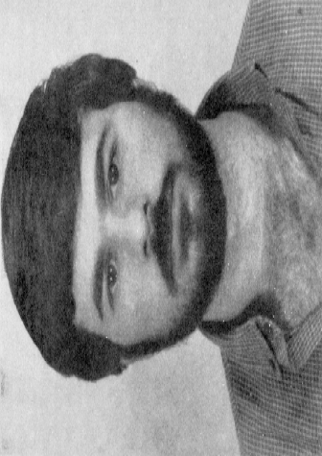
3. AS REVELAÇÕES DA REVELAÇÃO
3.2.2 Renato José Sorrentino
Idade: 22 anos
Vítima de um tiro durante um assalto, em São Paulo-
Intervalo entre desencarnação e
mensagem: 159 dias
Livro: VIAJARAM MAIS CEDO (GEEM)

Slide 7
Renato:
“A sangria desatada não me permitiu qualquer
movimento. Recordo-me de que alguns
desconhecidos se abeiram de mim, no entanto,
meu cérebro como que se apagara.
Nada mais vi nem ouvi, porque um torpor, que nunca
imaginei pudesse ser assim tão forte, se me
apoderou do corpo e da mente. Quanto tempo
permaneci naquele desmaio sofrido de profunda
inconsciência, ainda não sei.
Acordei num aposento confortável, assistido por uma senhora em cuja presença adivinhei uma enfermeira
prestimosa...”

Slide 8

ALLAN KARDEC
O LIVRO DOS ESPÍRITOS.
Nossos parentes e nossos amigos vêm
algumas vezes ao nosso reencontro
quando deixamos a Terra?
Sim, vêm ao encontro da alma que estimam; felicitam-na como ao retorno de uma viagem, se ela escapou aos perigos do caminho, e a ajudam a livrar-se dos laços corporais

Slide 9
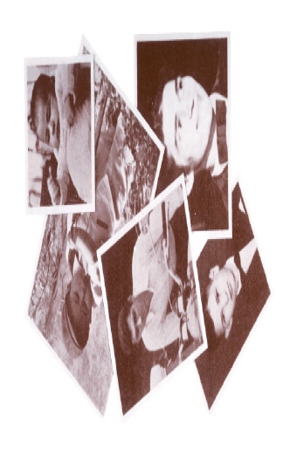
JOSÉ ROBERTO CASSIANO
(Beto)
Idade: 18 anos
Acidente de trem,
em 08/6/1972.
Intervalo entre
desencarnação e a
mensagem: 540 dias
Livro:
FILHOS VOLTANDO (GEEM

Slide 10
Beto:
“Despertei, sentindo dor, e imaginei que fora
acidentado, sem a certeza disso.
Remédios vieram de mãos amigas e dormi de novo para depois acordar com mais calma... Entretanto, aí fora nossa casa, a se revelar por dentro de mim.
O senhor e a mamãe chorando e
clamando, sem que eu nada pudesse
responder...”

Slide 11
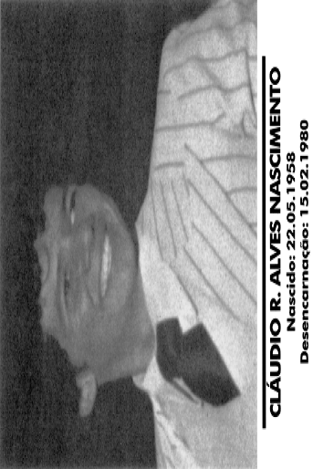
CLÁUDIO ROGÉRIO ALVES
NASCIMENTO.
Idade: 22 anos
Acidente com
arma de fogo.
Intervalo entre
desencarnação
e a mensagem: 90 dias
Livro:
AMOR SEM ADEUS
(IDEAL)

Slide 12
Cláudio:
“Bastou que a verdade me invadisse a mente, para que me abrisse aos sentimentos do lar, e, então, qual se eu trouxesse um vídeo por dentro de mim, passei a vê-los orando e
chorando por minha causa. (...)”

Slide 13
O LIVRO DOS ESPÍRITOS
Questão 854 - Assim, qualquer que seja o perigo que nos ameace não morreremos se a hora não é chegada?
Não, tu não perecerás, e disso tens milhares de
exemplos. Mas, quando é chegada a tua hora de
partir, nada pode subtrair-te dela. Deus sabe,
antecipadamente, de qual gênero de morte partirás daqui e, freqüentemente, teu Espírito o sabe também, porque isso lhe é revelado quando faz a escolha de tal ou tal existência

